Slide 1
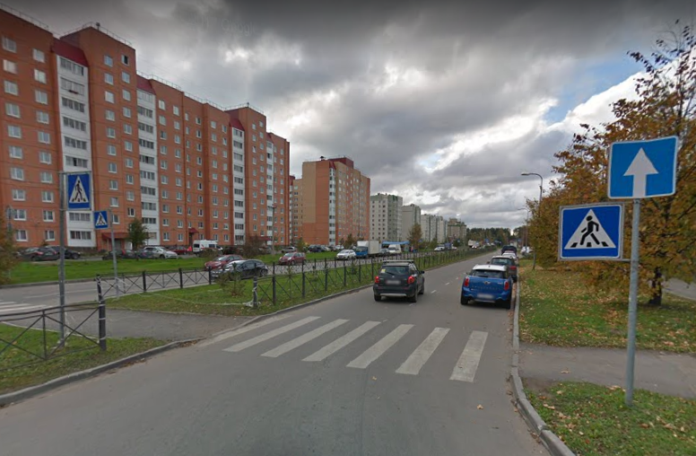
ООО»ВСЕВОЛОЖСКИЕ ПОМЕСТЬЯ»

Slide 2
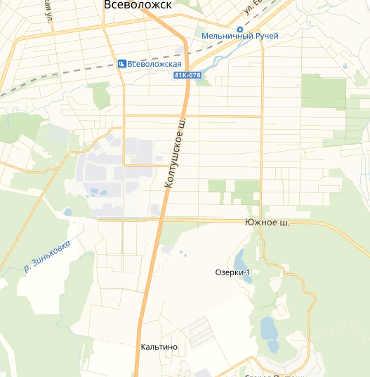
Земельный массив «Южный»

Slide 3
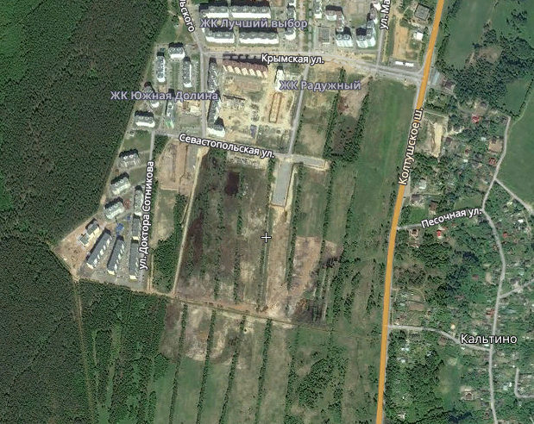
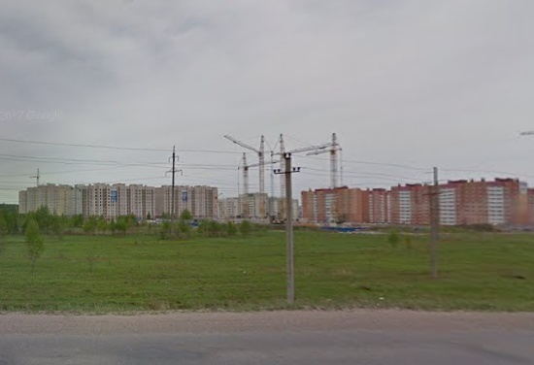
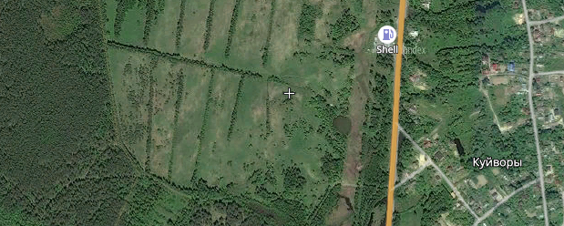
ООО»ВСЕВОЛОЖСКИЕ ПОМЕСТЬЯ»
Земельный массив, общей площадью 60 га, в микрорайоне Южный , города Всеволожска.
Разрешенное использование участка – многоэтажное строительство.
На территорию участка разработан и утвержден ППТ. Часть территории относиться к Колтушской волости и так же предполагается многоэтажная застройка.
Местоположение участка

Slide 4
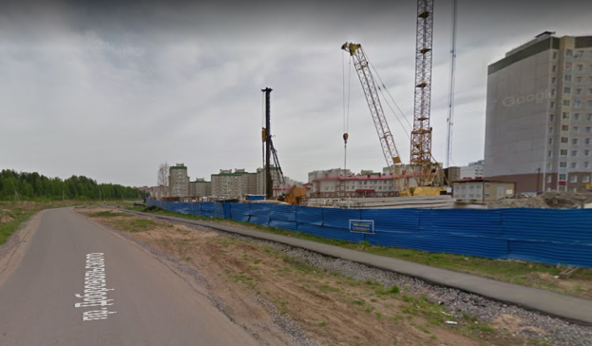
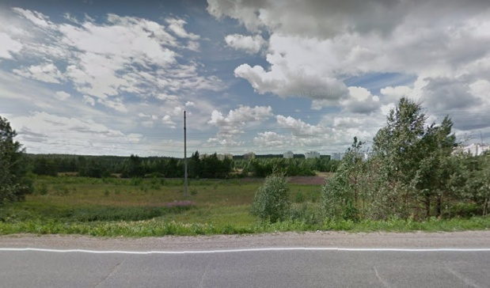
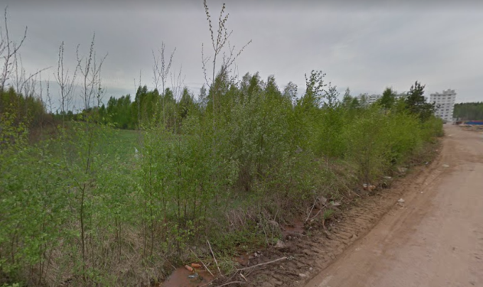
ООО»ВСЕВОЛОЖСКИЕ ПОМЕСТЬЯ»
Фото: угол пр. Добровольского и ул. Доктора Сотникова
Фото на участок с ул. Крымской
Фото с Колтушского шоссе

Slide 5
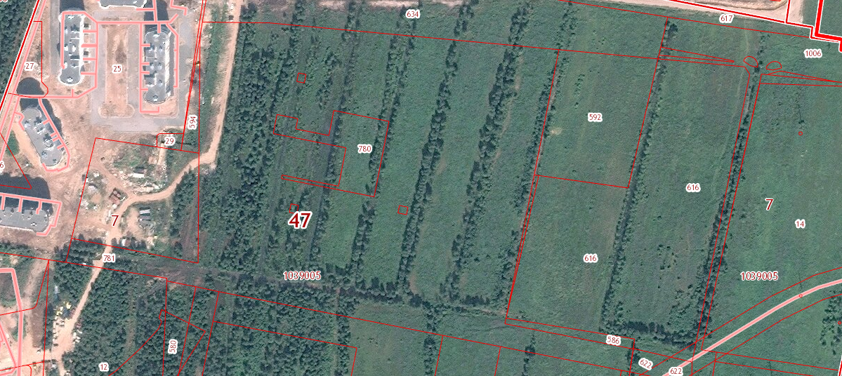
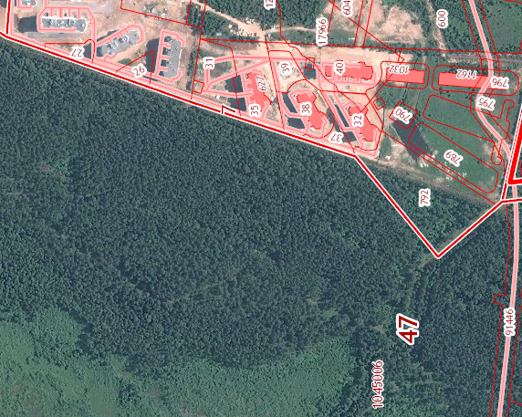
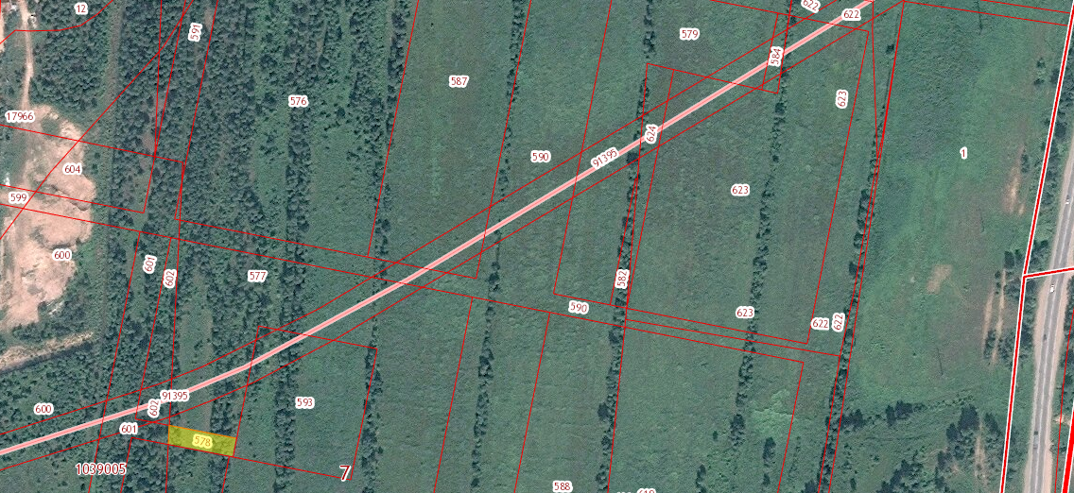
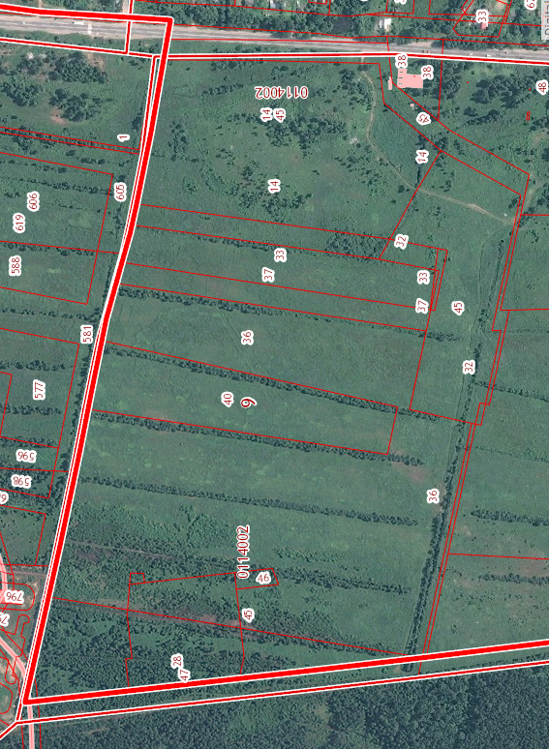
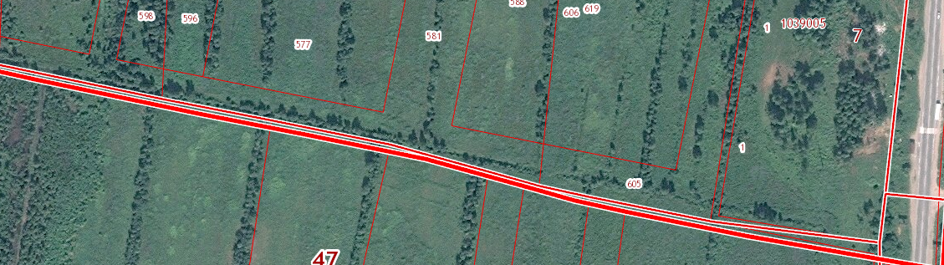
ПЛАН УЧАСТКОВ
47:07:1039005:634 15631 кв. м
47:07:1039005:594 764 кв. м
47:07:1039005:592 9 136 кв. м
не наш 47:07:1039005:781 70 202 кв. м
47:07:1039005:583 240 кв. м
47:07:1039005:580 2 090 кв. м
47:07:1039005:586 753 кв. м
школа
47:07:1039005:584 436 кв. м
47:07:1039005:576 21 930 кв. м
47:07:1039005:579
10 512 кв. м
47:07:1039005:587 17 243 кв. м
47:07:1039005:590 13 551 кв. м
47:07:1039005:591 3 309 кв. м
47:07:1039005:582 482 кв. м
47:07:1039005:578 512 кв. м
:593
6 447
47:07:1039005:596 2 518 кв. м
47:07:1039005:577
26 004 кв. м
47:07:1039005:588 11 708 кв. м
47:07:1039005:581 16 546 кв. м
47:07:1039005:606 21493 кв. м
УСЛОВНЫЕ ОБОЗНАЧЕНИЯ
47:07:1039005:605 10107 кв. м
границы участков
47:09:0114002:28 43 996 кв. м
47:09:0114002:28 кадастровый №
43 996 кв. м площадь уч-ка
- запроектированные кварталы
47:09:0114002:40 27 900 кв. м
47:09:0114002:14 72 800 кв. м
- запроектированная межквартальная территория 64421 кв.м
-границы МО Всеволожск / Колтуши
47:09:0114002:36 152 360 кв. м
47:09:0114002:37 29 863 кв. м
С
47:09:0114002:32 32 804 кв.м
Ю

Slide 6
47:07:1039005:592 9 136 кв. м
47:07:1039005:584 436 кв. м
47:07:1039005:605 10107 кв. м
47:07:1039005:586 753 кв. м
47:07:1039005:583 240 кв. м
47:07:1039005:582 482 кв. м
47:09:0114002:14 72 800 кв. м
47:07:1039005:634 15631 кв. м
47:07:1039005:606 21493 кв. м
47:07:1039005:579
10 512 кв. м
47:09:0114002:32 32 804 кв.м
не наш 47:07:1039005:781 70 202 кв. м
47:07:1039005:590 13 551 кв. м
47:07:1039005:588 11 708 кв. м
47:09:0114002:37 29 863 кв. м
47:07:1039005:587 17 243 кв. м
47:07:1039005:581 16 546 кв. м
47:07:1039005:577
26 004 кв. м
47:07:1039005:576 21 930 кв. м
:593
6 447
47:09:0114002:40 27 900 кв. м
47:09:0114002:36 152 360 кв. м
47:07:1039005:596 2 518 кв. м
47:07:1039005:594 764 кв. м
47:09:0114002:28 43 996 кв. м
Не наш 47:07:1039005:595 8968 кв. м
47:07:1039005:580 2 090 кв. м
Ю
ПЛАН КАДАСТРОВЫХ УЧАСТКОВ
ЖИЛЫЕ КВАРТАЛЫ
С
47:07:1039005:591 3 309 кв. м
47:07:1039005:602 512 кв. м
- запроектированные кварталы
-границы МО Всеволожск / Колтуши
границы участков
-осуществлена застройка квартала
47:09:0114002:28 кадастровый №
43 996 кв. м площадь уч-ка
УСЛОВНЫЕ ОБОЗНАЧЕНИЯ
47:07:1039005:578 512 кв. м

Slide 7
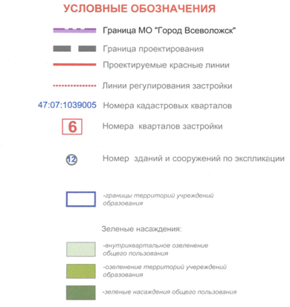
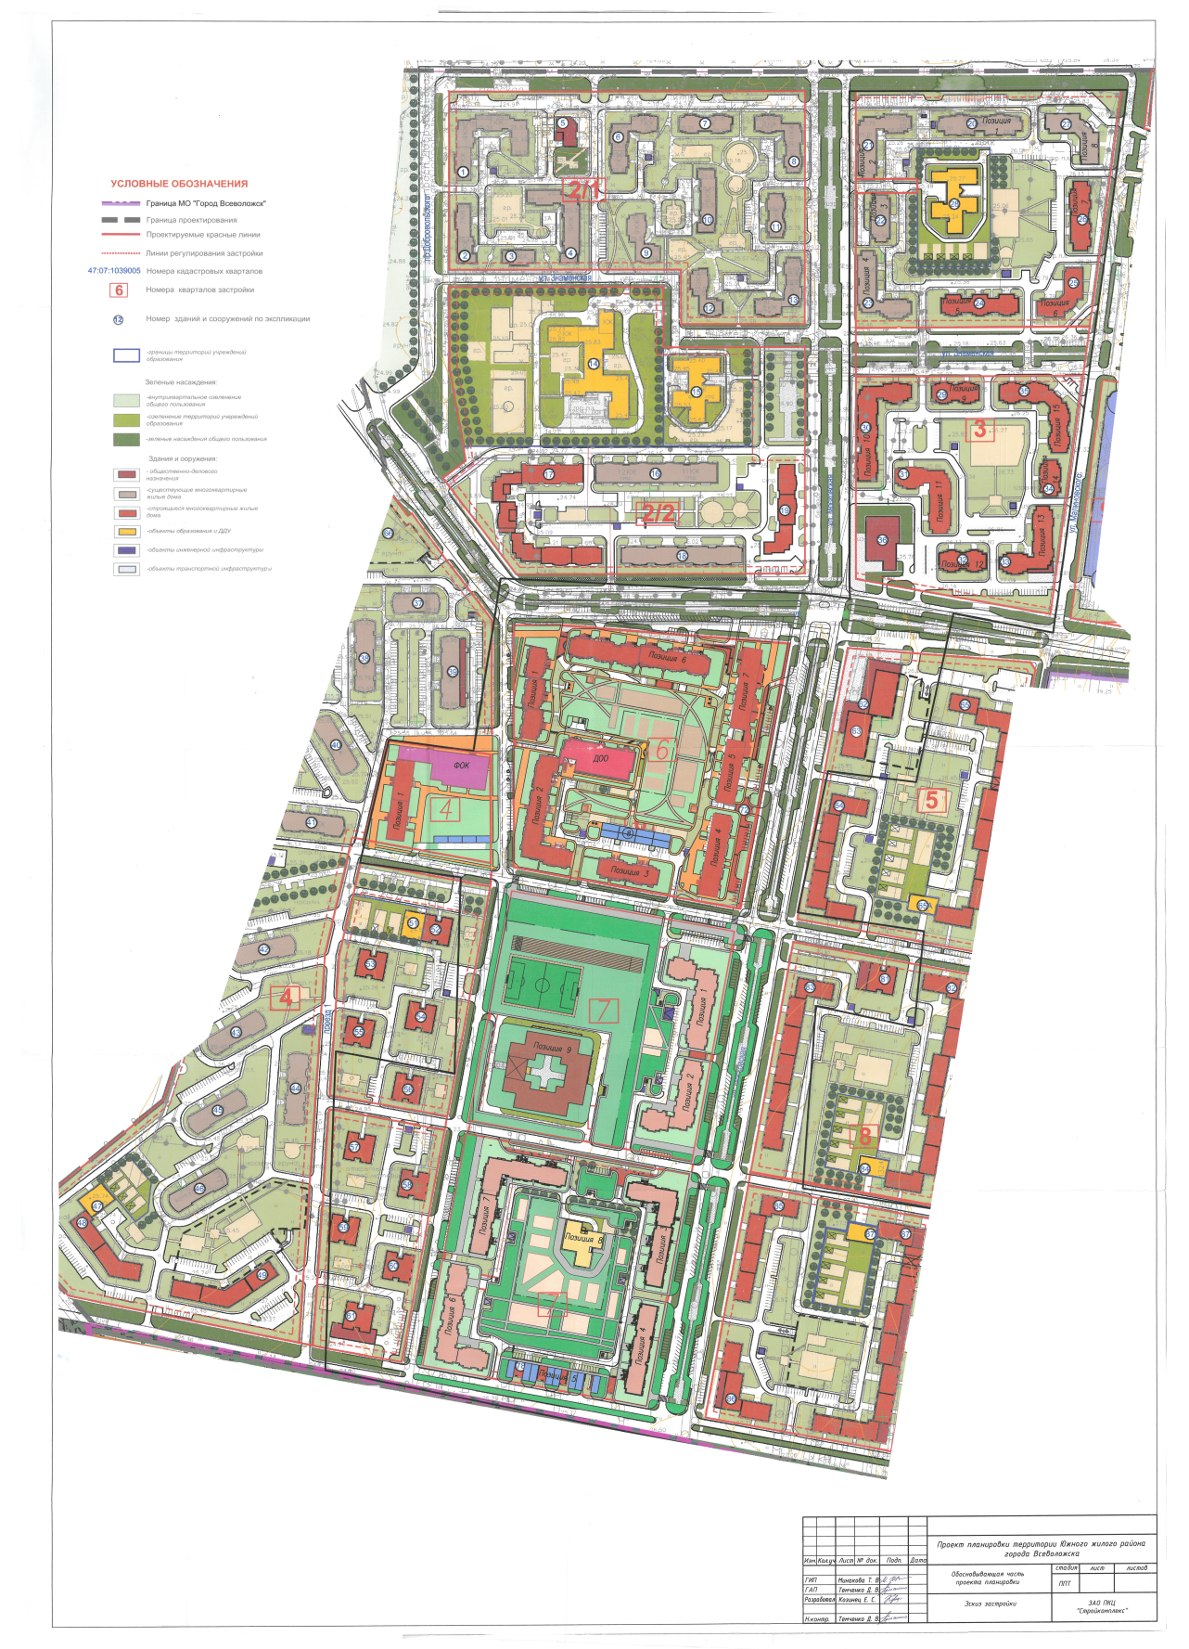
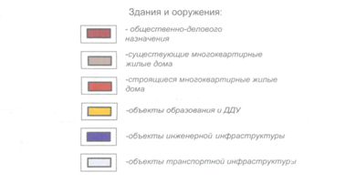
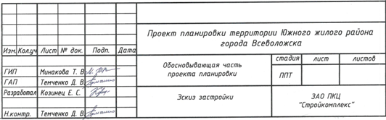
Проект планировки территории Южного жилого района г. Всеволожска

Slide 8
УВЕЛИЧЕННЫЙ ФРАГМЕНТ ПЛАНА КАДАСТРОВЫХ УЧАСТКОВ
47:07:1039005:634 15631 кв. м
ул. Крымская
47:07:1039005:594 764 кв. м
47:07:1039005:592 9 136 кв. м
47:07:1039005:591 8968 кв. м
47:07:1039005:583 240 кв. м
РАЗВОРОТНОЕ КОЛЬЦО
47:07:1039005:781 70 202 кв. м
47:07:1039005:586 753 кв. м
47:07:1039005:580 2 090 кв. м
47:07:1039005:582 436 кв. м
47:07:1039005:576 21 930 кв. м
47:07:1039005:587 17 243 кв. м
47:07:1039005:579
10 512 кв. м
47:07:1039005:590 13 551 кв. м
47:07:1039005:591 3 309 кв. м
47:07:1039005:58 2 482 кв. м
47:07:1039005:578 512 кв. м
:593
6 447
47:07:1039005:581 16 546 кв. м
47:07:1039005:606 2.1493 кв. м
47:07:1039005:577
26 004 кв. м
47:07:1039005:588 11 708 кв. м
47:07:1039005:596 6 2 518 кв. м
УСЛОВНЫЕ ОБОЗНАЧЕНИЯ
47:09:0114002:28 43 996 кв. м
47:07:1039005:605 1.0107 кв. м
границы участков
47:09:0114002:28 кадастовый №
43 996 кв. м площадь уч-ка
47:09:0114002:40 2 7 900 кв. м
- запроектированные кварталы
47:09:0114002:14 72 800 кв. м
-осуществлена застройка квартала
-границы МО Всеволожск / Колтуши
47:09:0114002:36 152 360 кв. м
47:09:0114002:37 29 863 кв. м
С
47:09:0114002:32 32 804 кв.м
Ю

